Slide 1

Orquestração de Containers Gestão do ciclo de vida de aplicações

Slide 2

Tópicos abordados
Updates e rollbacks
ConfigMaps
Secrets
Multi-container pods e Init Containers
Escalabilidade automática de aplicações

Slide 3
Revisando Deployments
Como vimos, Deployments possibilitam uma forma declarativa de atualização para Pods e ReplicaSets
Para tanto, o Deployment deve descrever um
estado desejado
Deployments são o construto padrão a ser utilizado ao disponibilizar aplicações
Funcionalidades adicionais dos Deployments justificam essa escolha

Slide 4
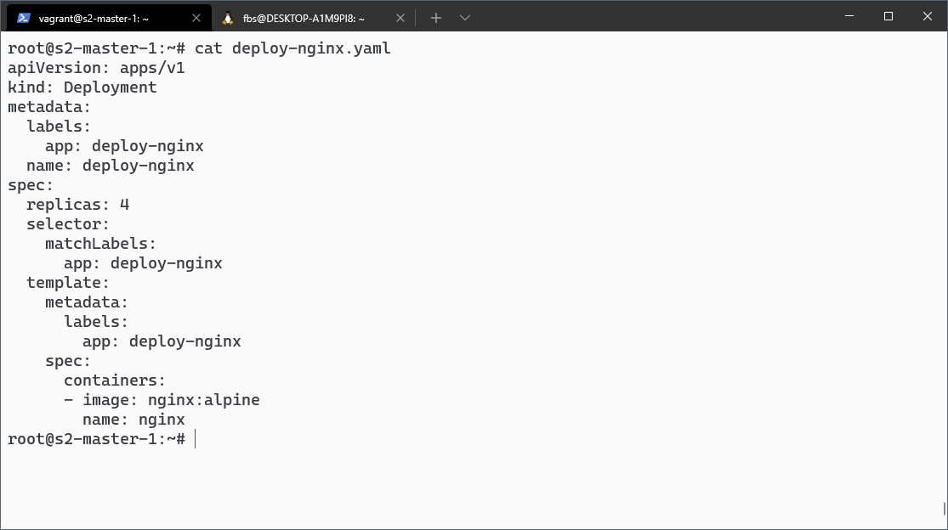
Visualizando o status de rollouts

Slide 5
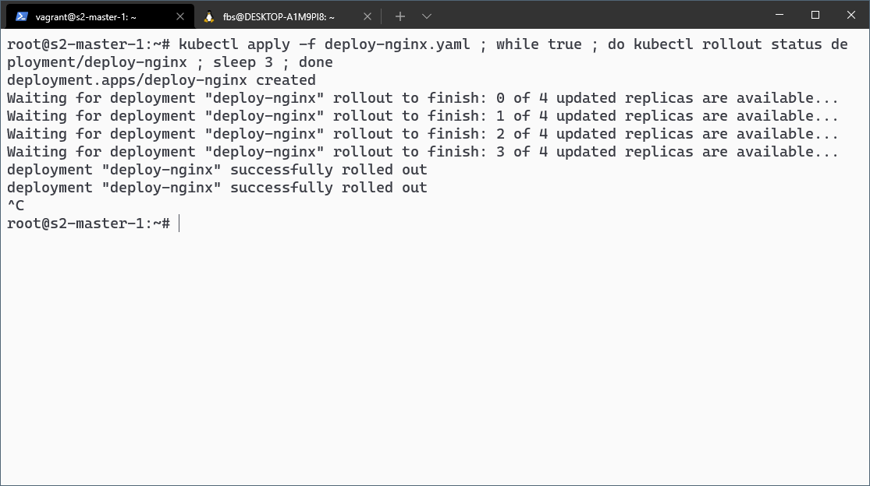
Visualizando o status de rollouts

Slide 6
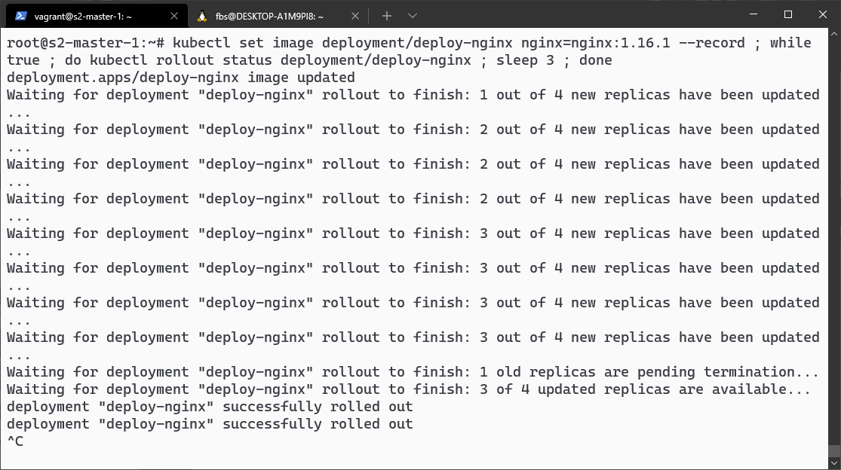
Atualizando a imagem de deployments

Slide 7
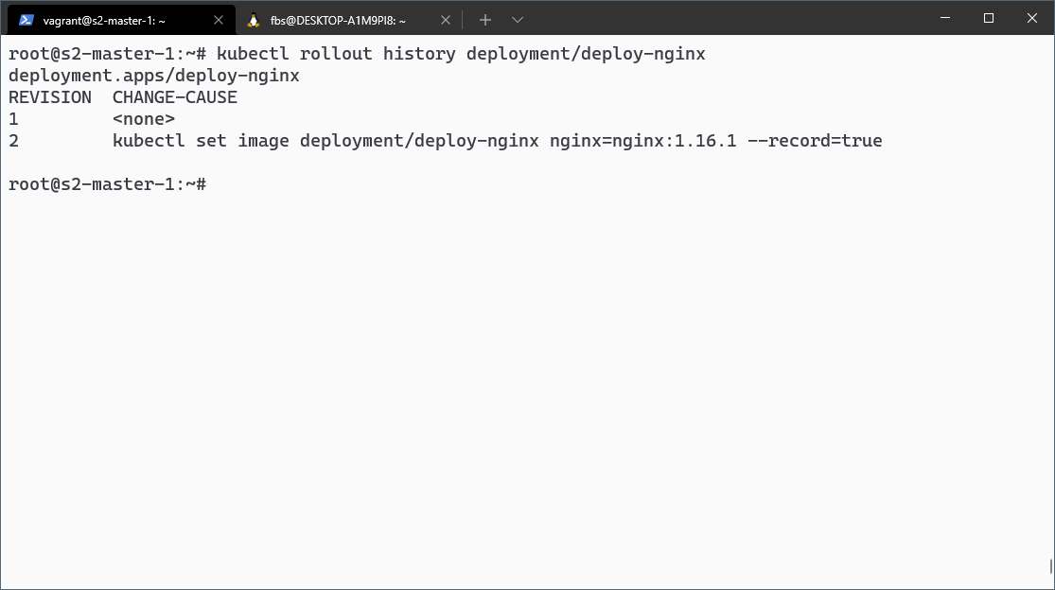
Visualizando o histórico de deployments

Slide 8
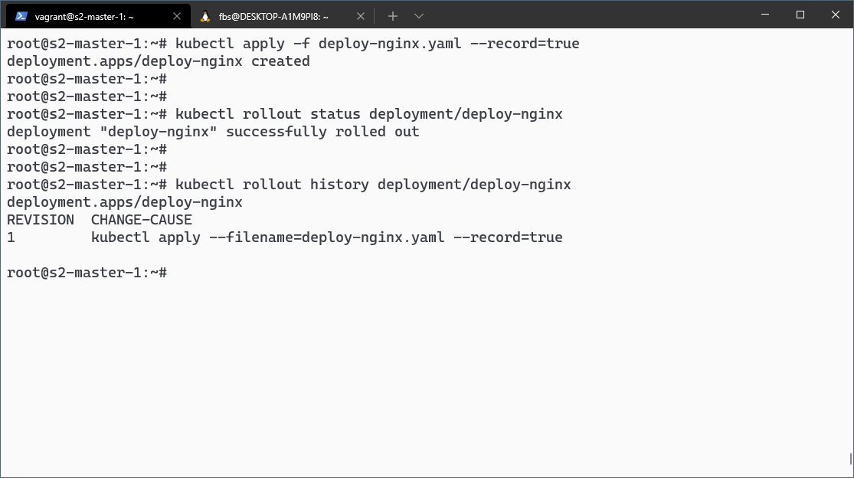
Armazenando o histórico inicial

Slide 9
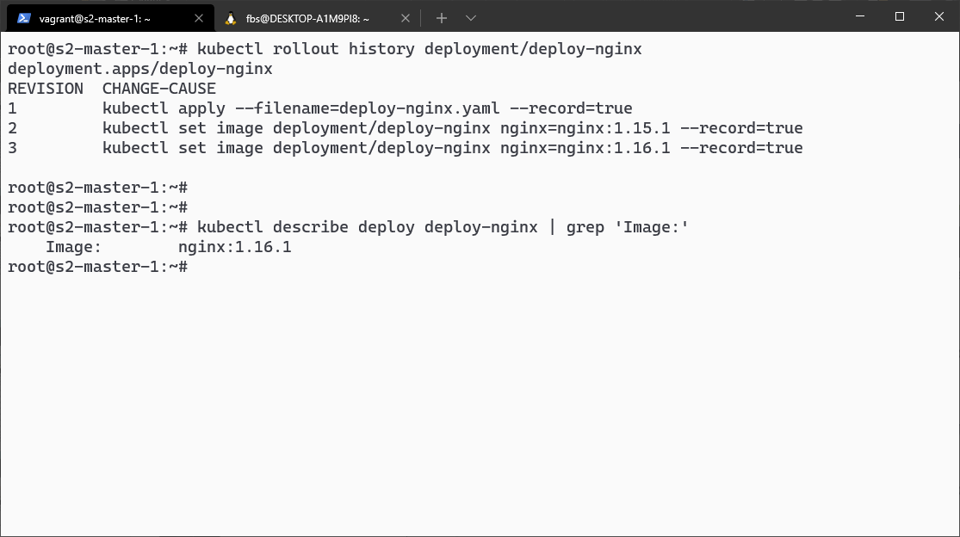
Realizando o rollback para um versão anterior

Slide 10
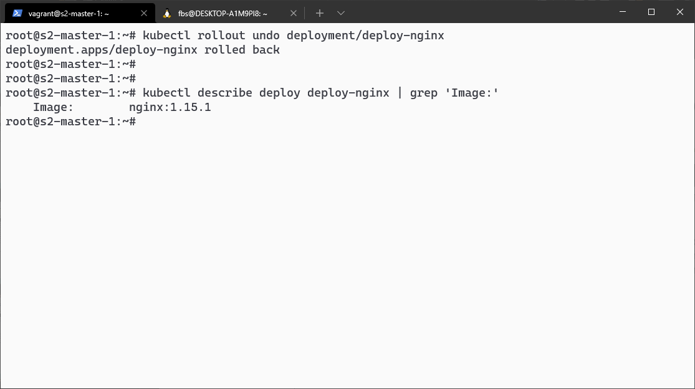
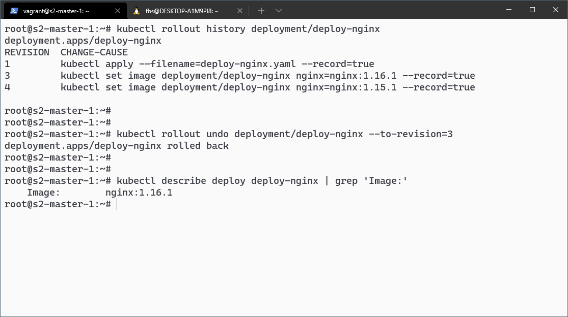
Realizando o rollback para um versão anterior

Slide 11
Estratégias de rollout
Recreate
RollingUpdate

Slide 12
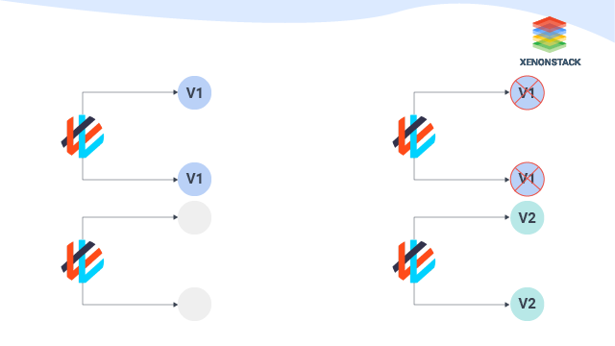
Recreate
Fácil configuração
Estado renovado ao final do processo
Alto impacto ao usuário, ocasionando downtime

Slide 13
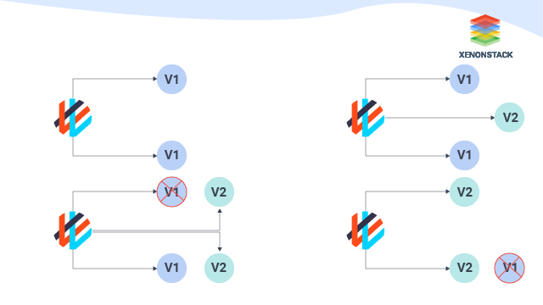
RollingUpdate
Distribuição lenta, sem downtime
Ideal para aplicações que monitoram estados
Mais demorada

Slide 14
Configuração do RollingUpdate
MaxSurge
MaxUnavailable
Máximo número de pods que podem ser criados acima do valor desejado
Máximo número de pods indisponíveis durante o rollout

Slide 15
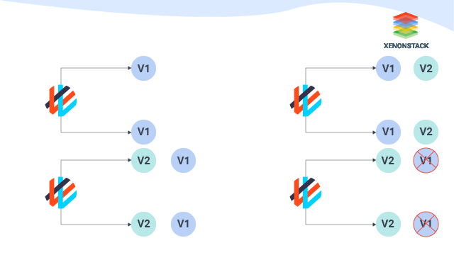
Estratégias avançadas: Blue/Green

Slide 16
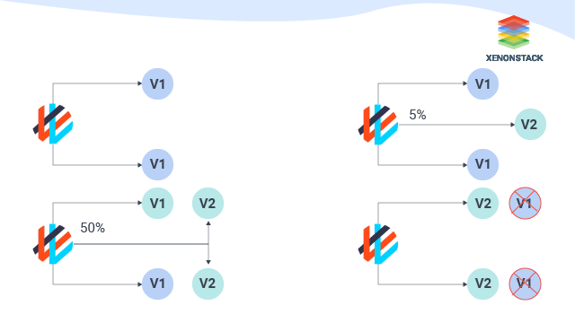
Estratégias avançadas: Canary

Slide 17
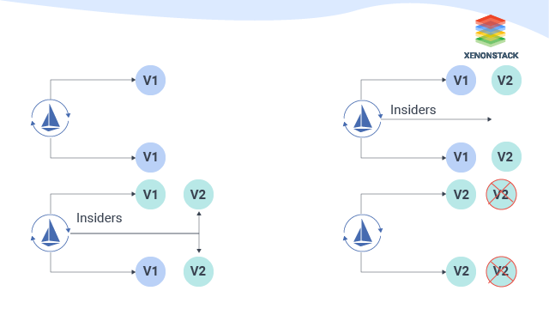
Estratégias avançadas: A/B testing

Slide 18
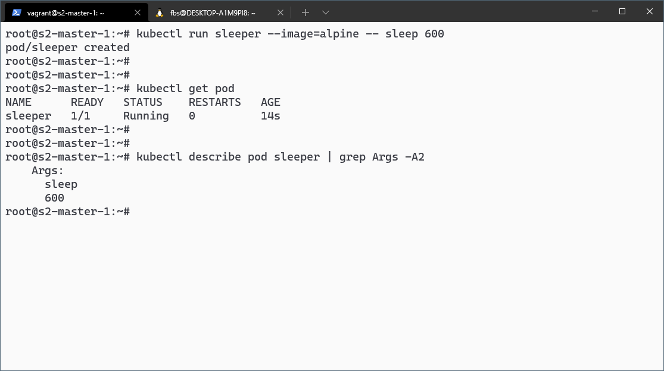
Alterando o CMD de containers

Slide 19
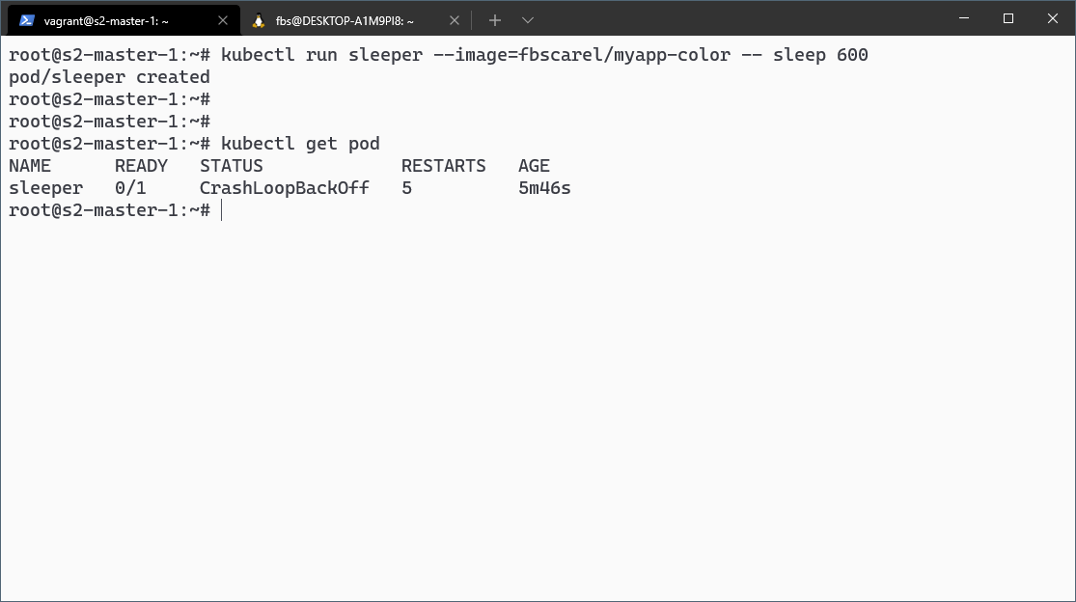
Alterando o ENTRYPOINT de containers

Slide 20
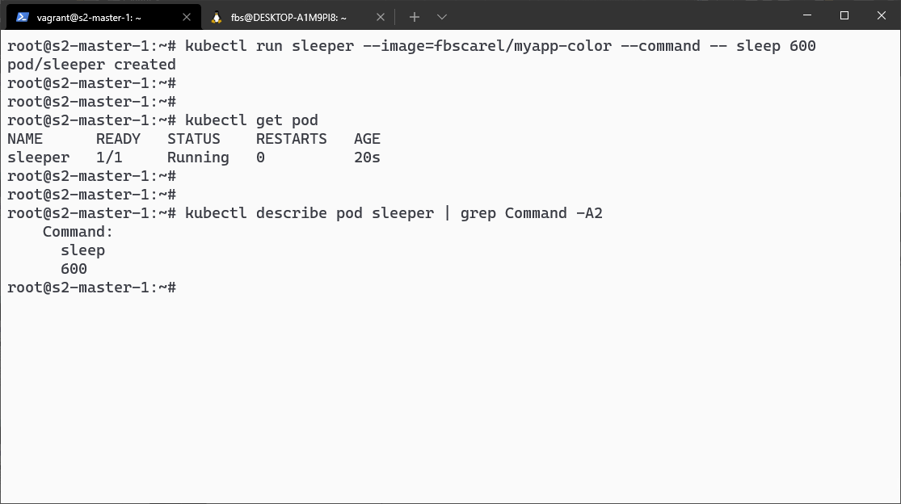
Alterando o ENTRYPOINT de containers

Slide 21
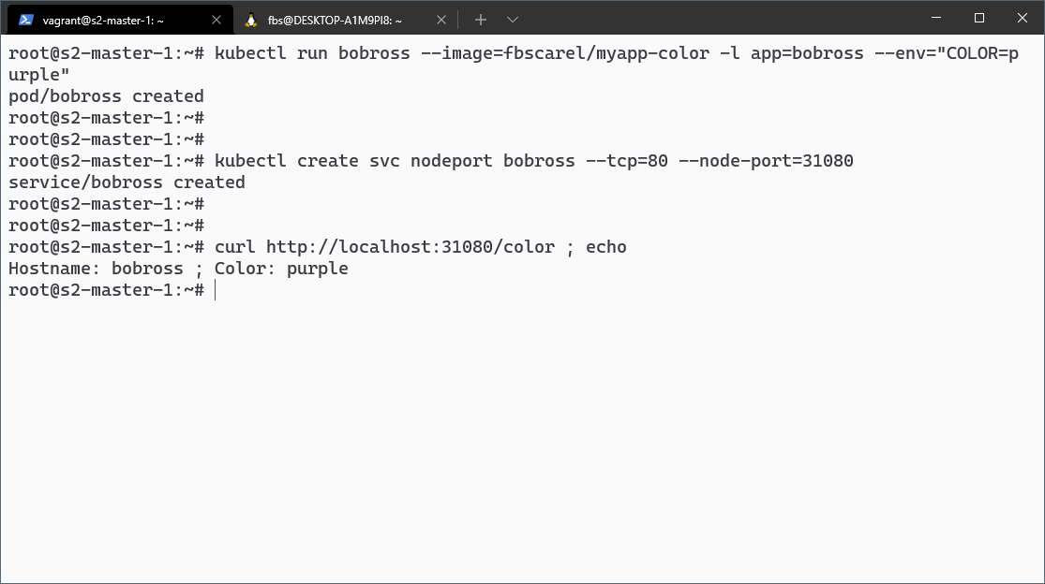
Exportando variáveis de ambiente

Slide 22
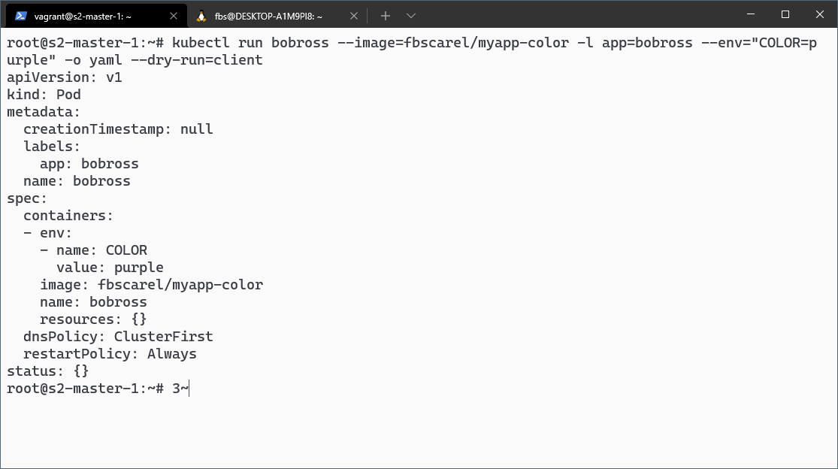
Exportando variáveis de ambiente, via YAML

Slide 23
ConfigMaps
Objeto utilizado para armazenar dados não-confidenciais em pares chave-valor
Podem ser consumidos como variáveis de ambiente, argumentos CLI ou arquivos montados em volumes
Permitem desacoplar a configuração da imagem do container, facilitando portabilidade
Para dados sensíveis, deve-se utilizar Secrets

Slide 24
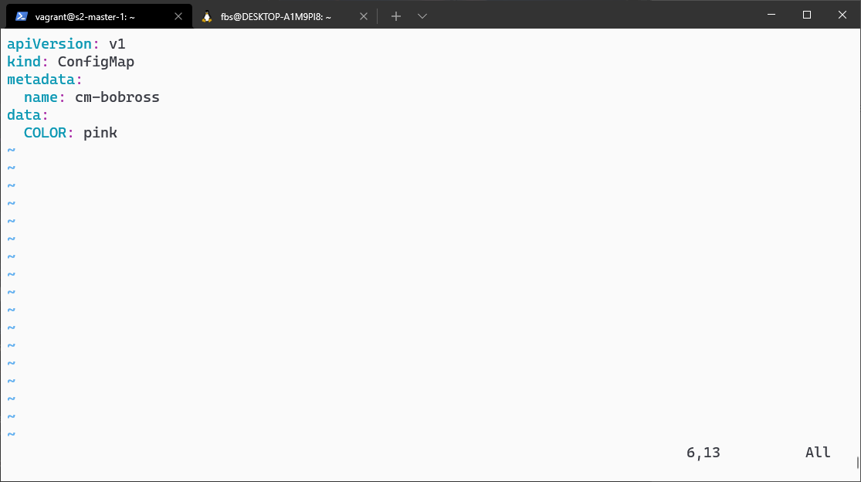
Criando ConfigMaps via arquivo YAML

Slide 25
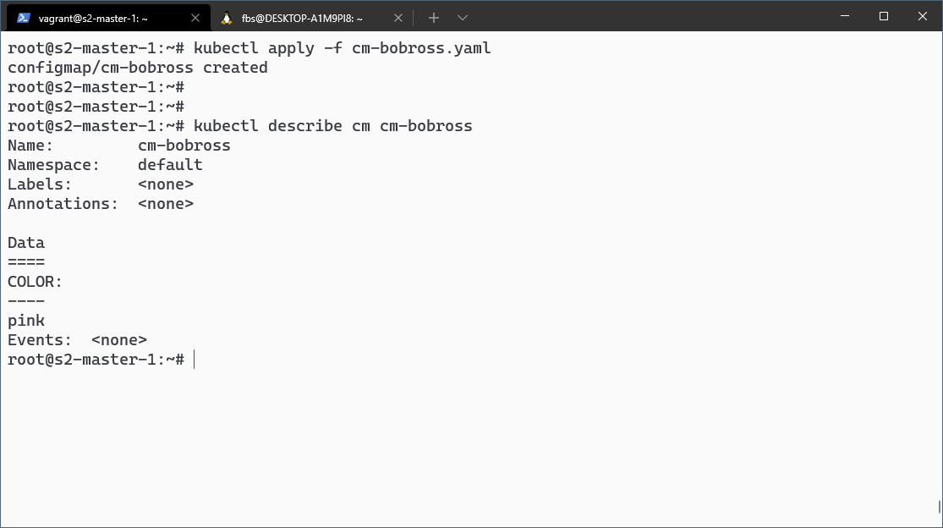
Visualizando ConfigMaps

Slide 26
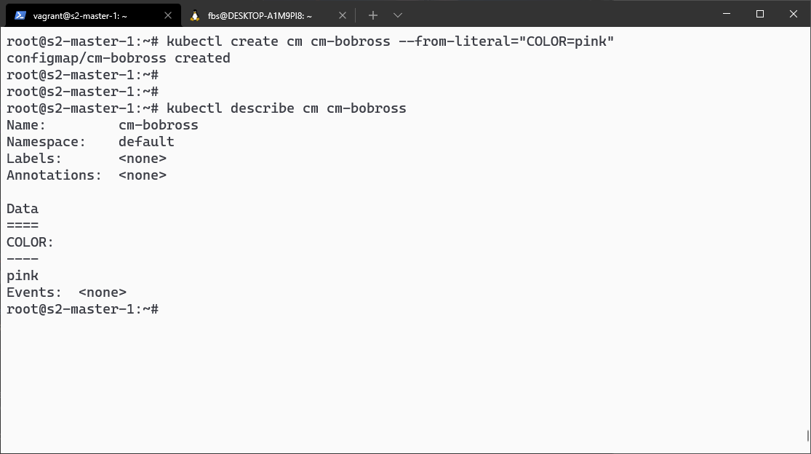
Criando ConfigMaps imperativamente

Slide 27
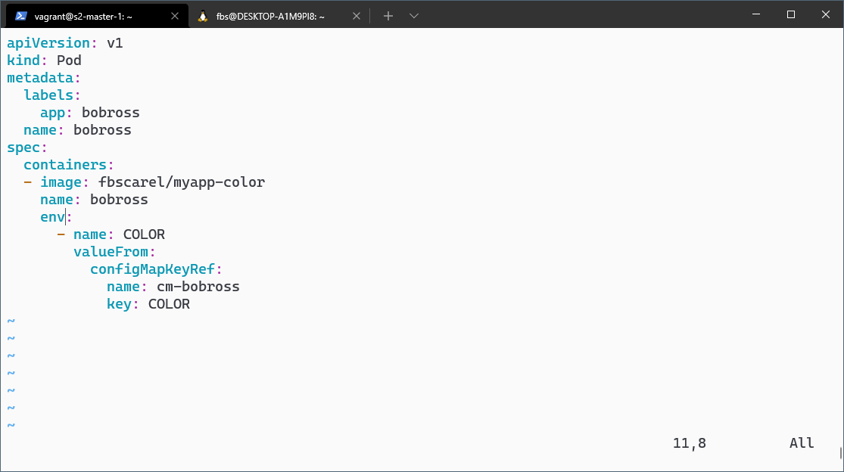
Utilizando ConfigMaps na configuração de Pods

Slide 28
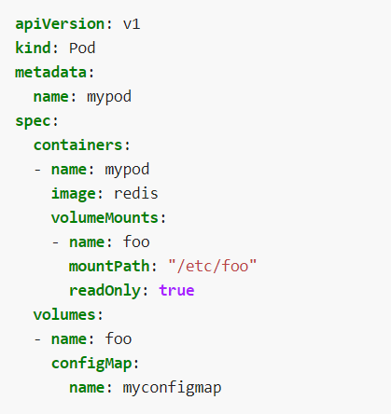
Utilizando ConfigMaps a partir de volumes

Slide 29
Secrets
Objetos utilizados para armazenar informações sensíveis
P.ex.: senhas, tokens Oauth ou chaves SSH
Armazenados em codificação base64
(i.e. não cifrados)
Segurança baseada na visibilidade dos elementos (opcionalmente, criptografia/RBAC)

Slide 30
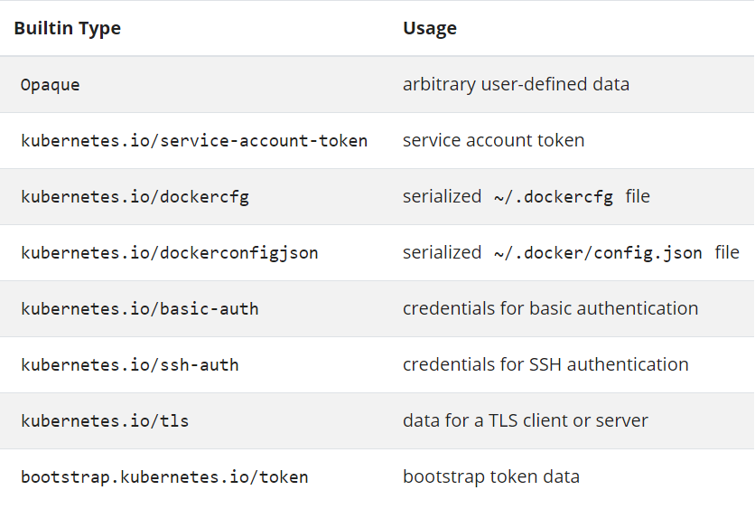
Tipos de Secrets

Slide 31
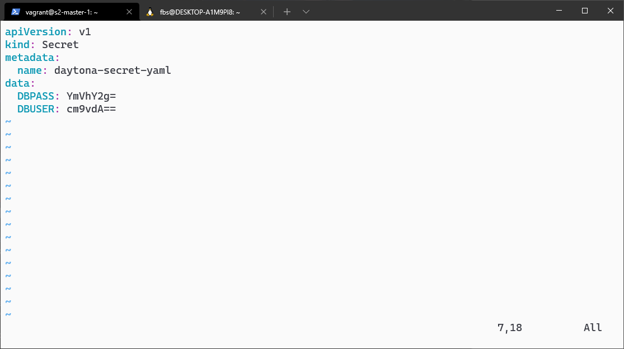
Criando Secrets via arquivo YAML

Slide 32
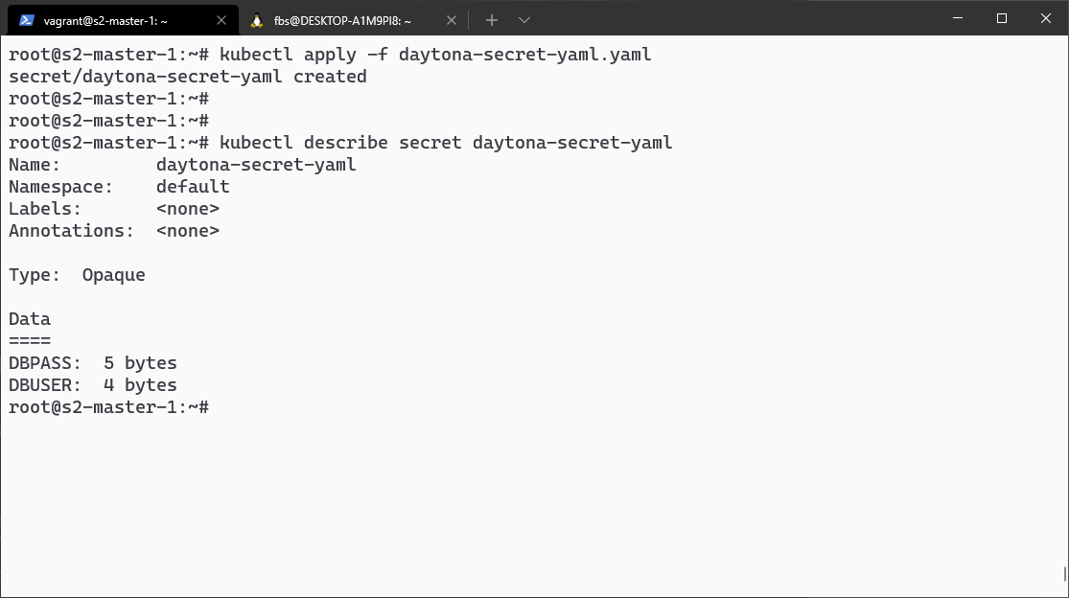
Visualizando Secrets

Slide 33
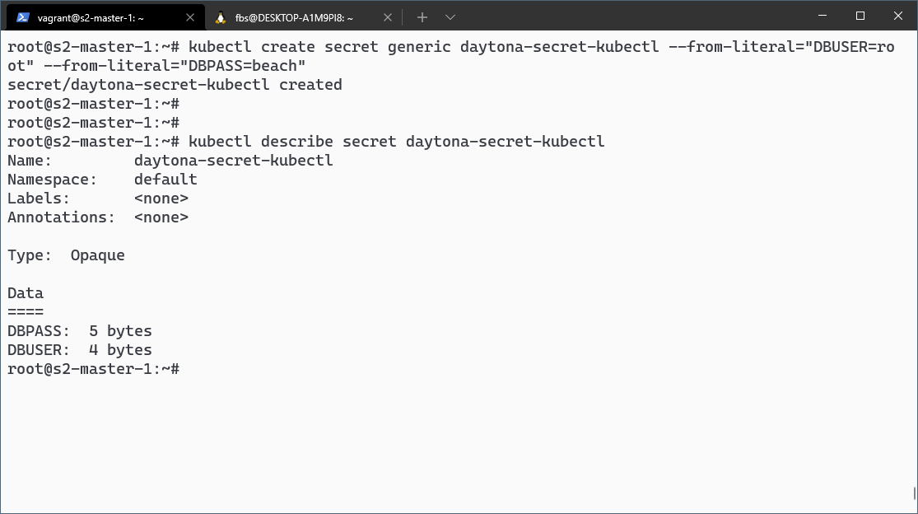
Criando Secrets imperativamente

Slide 34
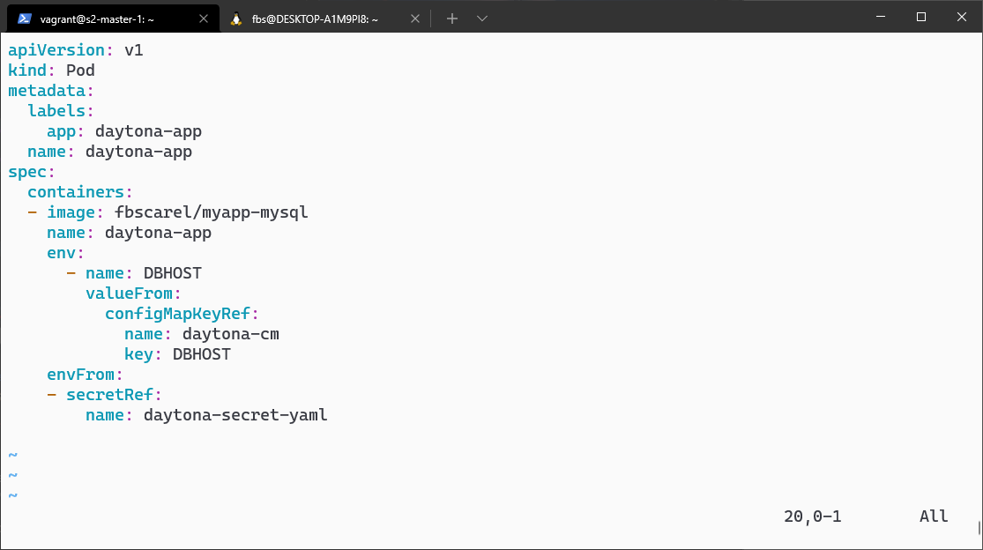
Utilizando Secrets na configuração de Pods

Slide 35
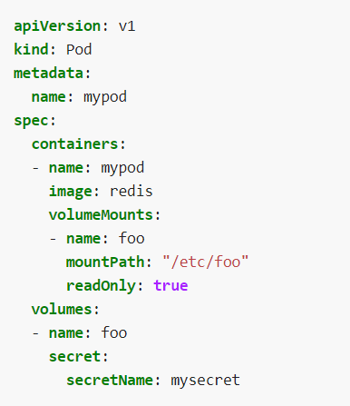
Utilizando Secrets a partir de volumes

Slide 36
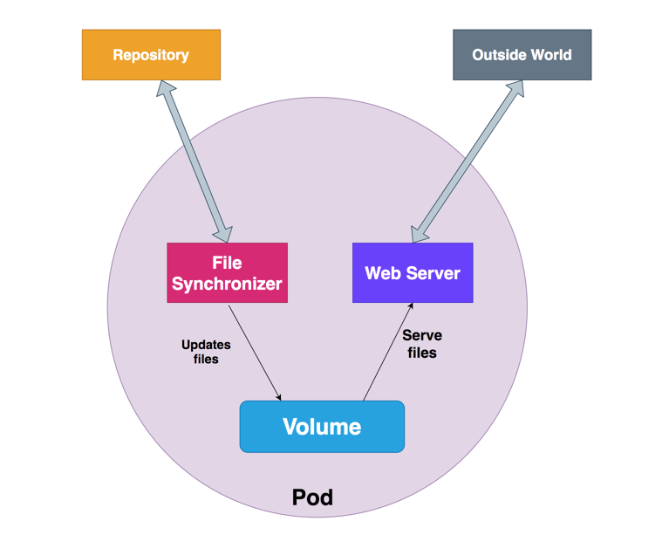
Multi-container pods

Slide 37
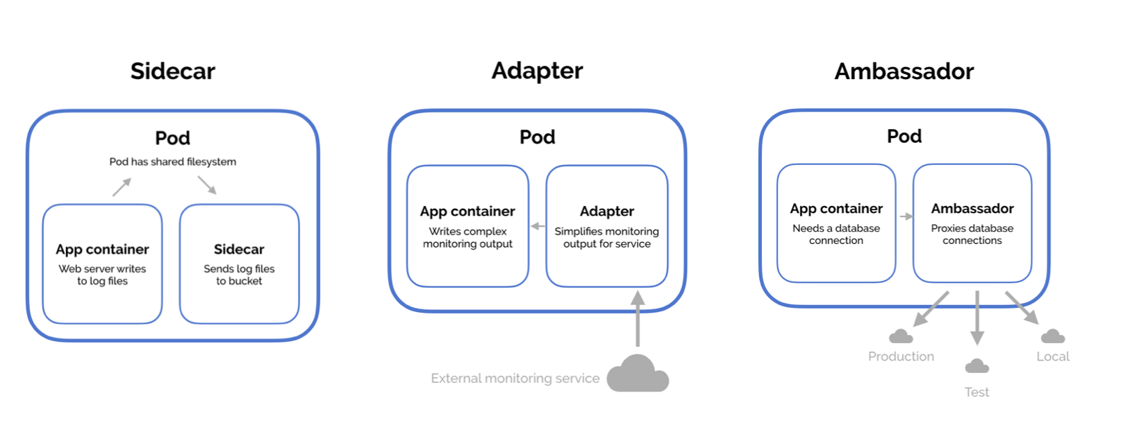
Paradigmas de multi-container pods

Slide 38
Init Containers
Containers especializados que executam antes de containers de aplicação em um pod
Executados antes dos containers “normais”, até sua conclusão
Em havendo mais de um init container, executam sequencialmente
O próximo init container é iniciado apenas se o anterior obteve suceso

Slide 39
Init Containers: por quê usar?
Podem conter utilitários ou código especializado para configuração do ambiente
Podem fazer a função de builder e/ou deployer
Podem ter uma visão diferenciada do filesystem, acessando secrets invisíveis aos outros containers
Permitem a introdução de bloqueio/delay para checagem de pré-condições

Slide 40
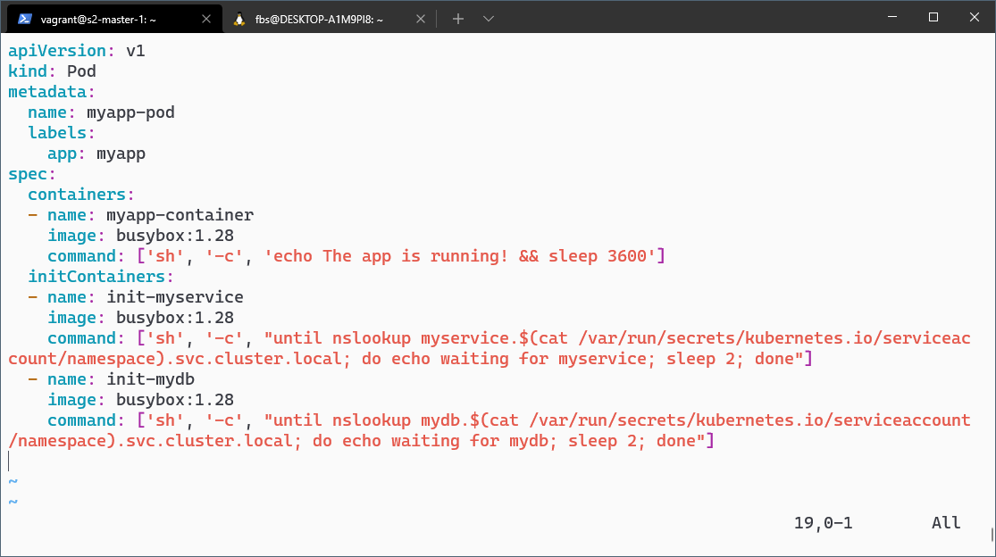
Init Containers: exemplo

Slide 41
Horizontal Pod Autoscaler
Escala automaticamente o número de pods em um deployment, replica set ou stateful set
Observa métricas de uso de CPU ou outras para determinar demanda
Implementado como um recurso e controller de API do Kubernetes

Slide 42
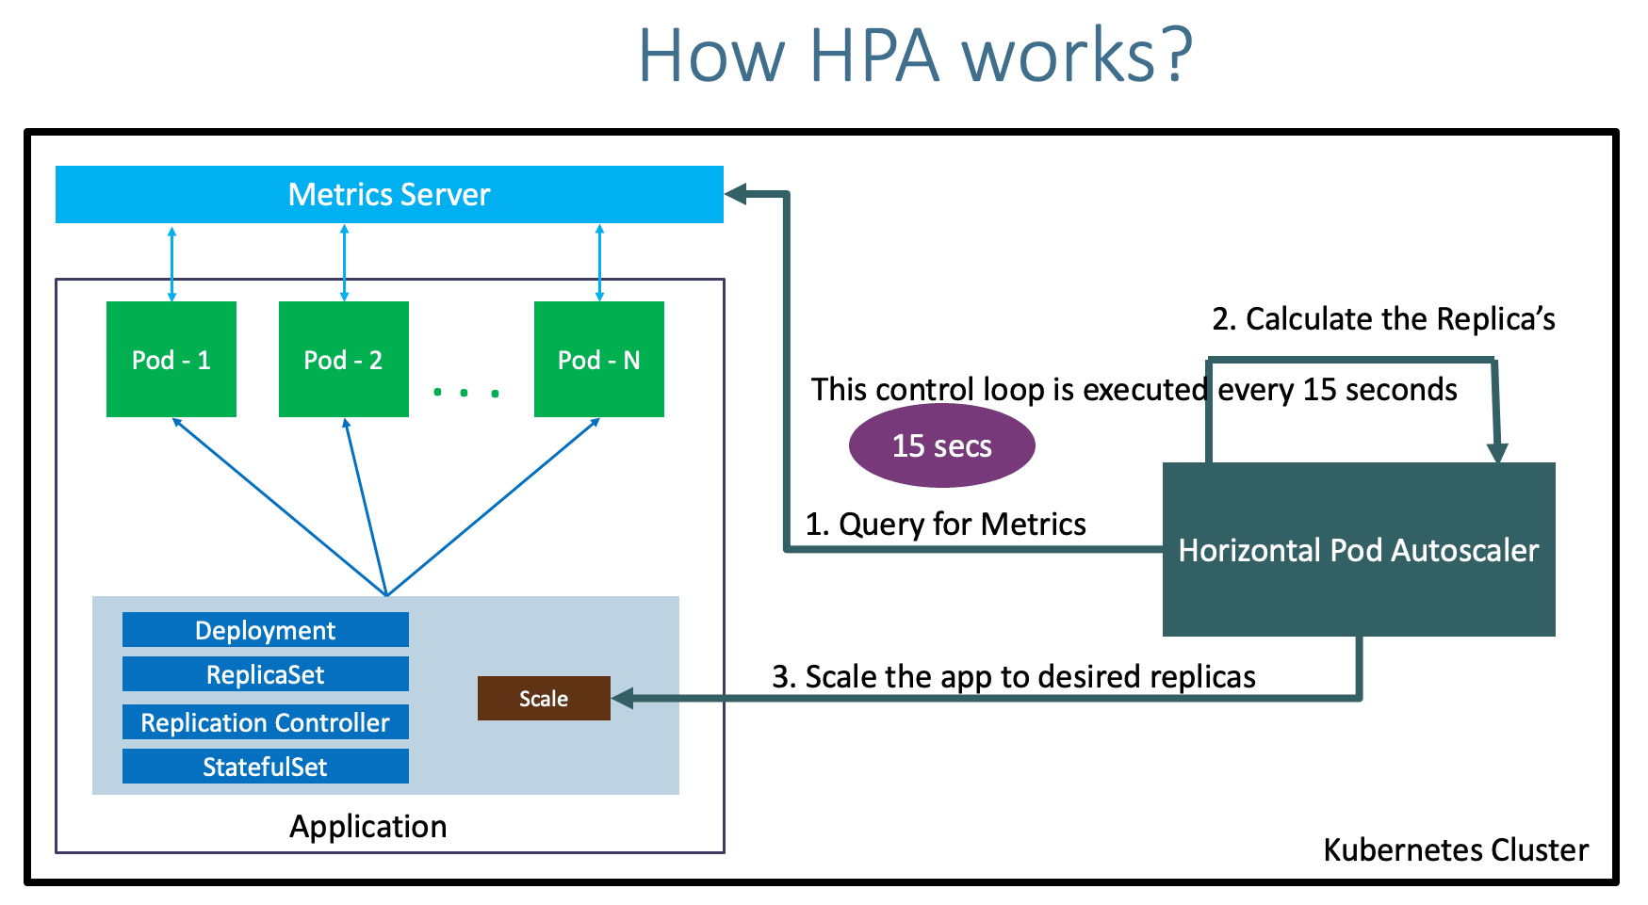
Horizontal Pod Autoscaler

Slide 43
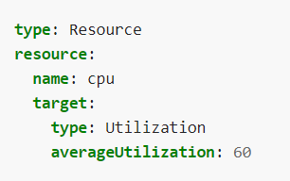
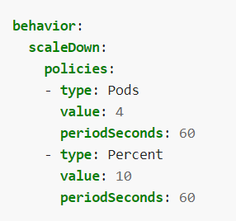

Horizontal Pod Autoscaler: recursos e políticas

Slide 44

Gestão do ciclo de vida de aplicações

